Slide 1

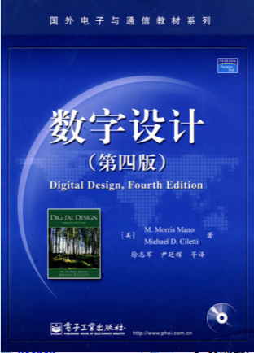
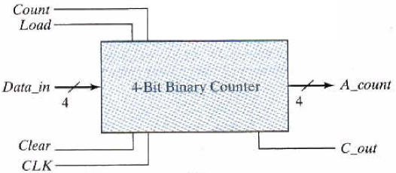

Chapter 5 数字模块-2
数字逻辑 与 部件设计 Digital Logic & Component Design
xgsun@fudan.edu.cn

Slide 2
Contents
Registers and Counters 寄存器 和 计数器
Registers 寄存器
Shift Registers 移位寄存器
Synchronous Counters 同步计数器
Ripple Counters 行波计数器
Other Counters 其他计数器
HDL for Registers and Counters 用HDL描述寄存器和计数器
同步计数器：所有触发器共用一个时钟输入信号。

Slide 3

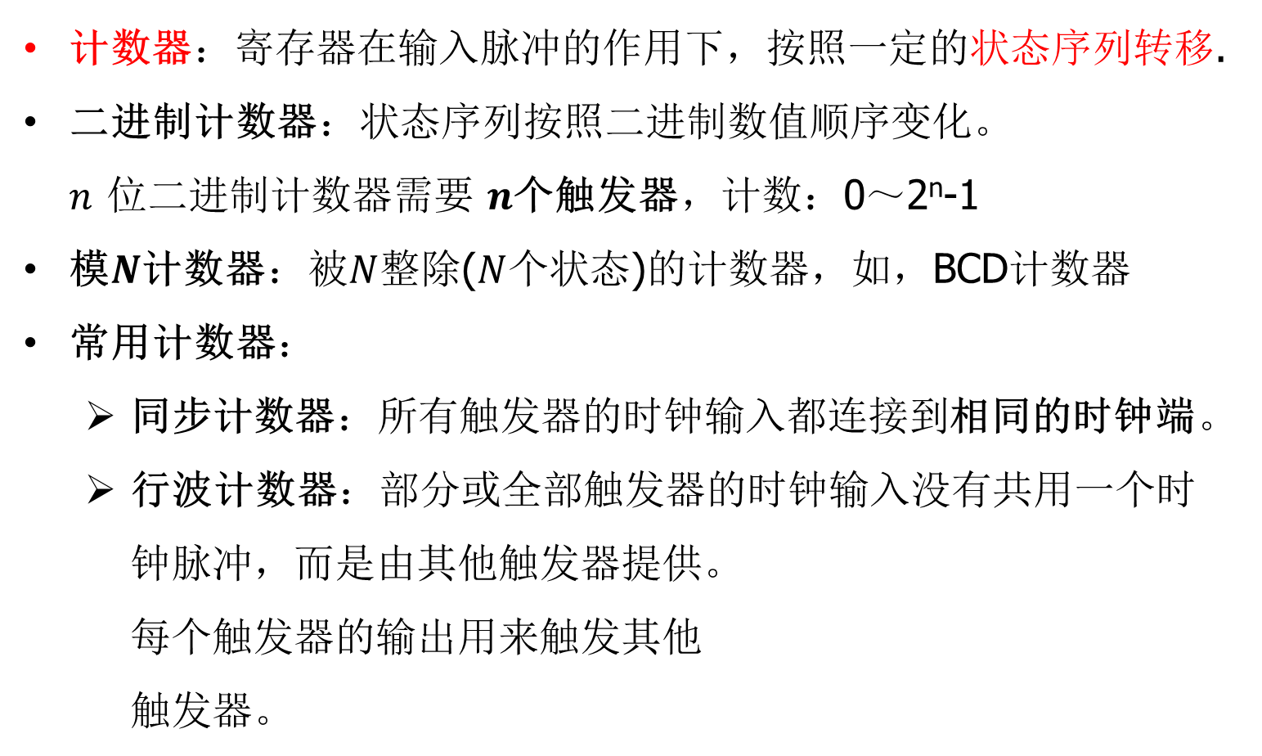
计数器 Counters
计数器：寄存器在输入脉冲的作用下，按照一定的状态序列转移.
二进制计数器：状态序列按照二进制数值顺序变化。 $n$ 位二进制计数器需要 $n$个触发器，计数：0～2^{n}-1
模$N$计数器：被$N$整除($N$个状态)的计数器，如，BCD计数器
常用计数器：
同步计数器：所有触发器的时钟输入都连接到相同的时钟端。
行波计数器：部分或全部触发器的时钟输入没有共用一个时钟脉冲，而是由其他触发器提供。 每个触发器的输出用来触发其他 触发器。

Slide 4
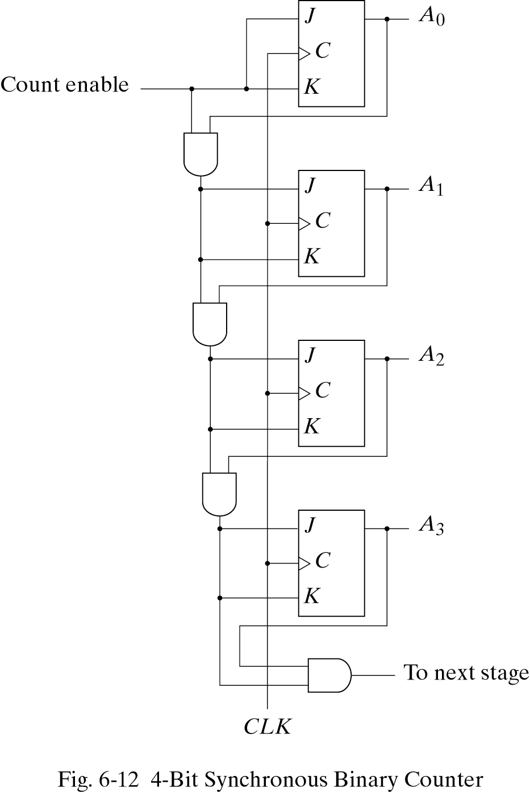
同步二进制计数器
最低位的触发器总翻转(时钟),
其他位置的触发器在它的所有低位都＝1时，才随时钟翻转。
A₀总翻转
A₁翻转，当A₀=1
A₂翻转，当A₁A₀=11
A₃翻转，当A₂A₁A₀=111
可以上升沿触发，也可以下降沿；
触发器可是T、JK、D(带异或门)。
A₃A₂A₁A₀
0000
0001
0010
0011
0100
0101
0110
0111
1000
1001
1010
1011
1100
1101
1110
1111
Notes:
可以不按以前的时序电路设计过程，因为很简单。

Slide 5
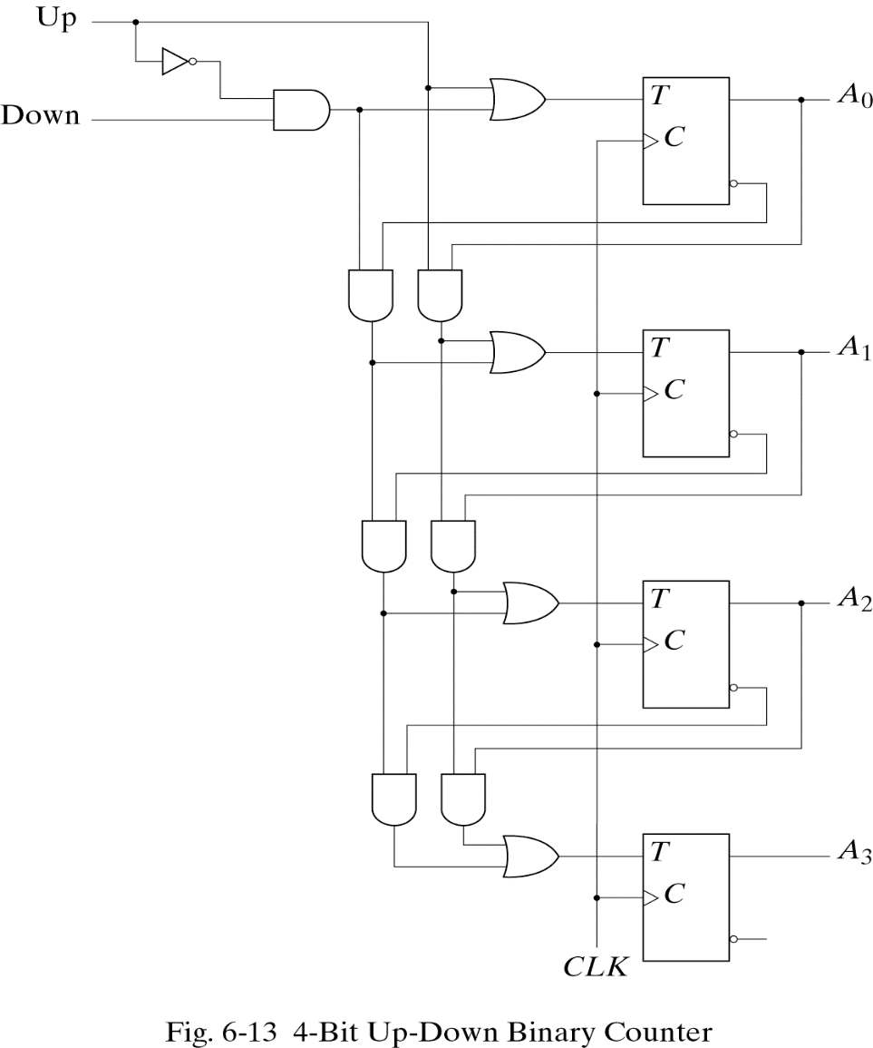
可逆计数器 Up-Down Binary Counter
同步减法计数器：从1111到0000，然后回到1111. 规律：
最低有效位每遇到一个时钟脉冲就翻转一次；
其他位在它的所有低位都为0时，遇到时钟也翻转一次；
Up=1 ，Down=0时， 输入端T来自前一个触发器的输出，加法计数。
Up=1，Down=1时， 因加法计数优先权高，故为加法计数。
Up=0，Down=1时， 输入端T来自前一个触发器反相输出，减法计数。
Up=0，Down=0时， 计数器状态不变。

Slide 6
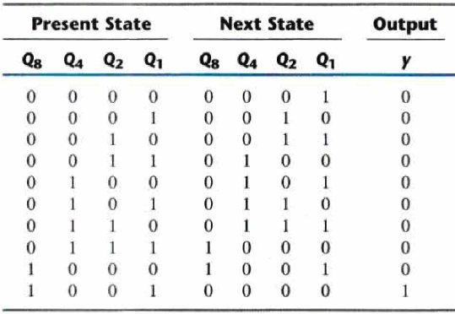
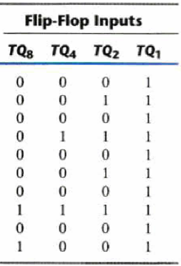
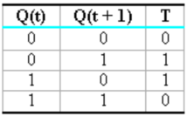
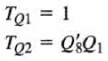
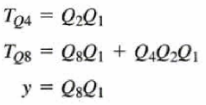
同步 BCD 计数器 (T触发器)
$$0000→0001→0010→0011→…→1000→1001→0000$$
0
1
2
3
4
5
6
7
8
9

Slide 7
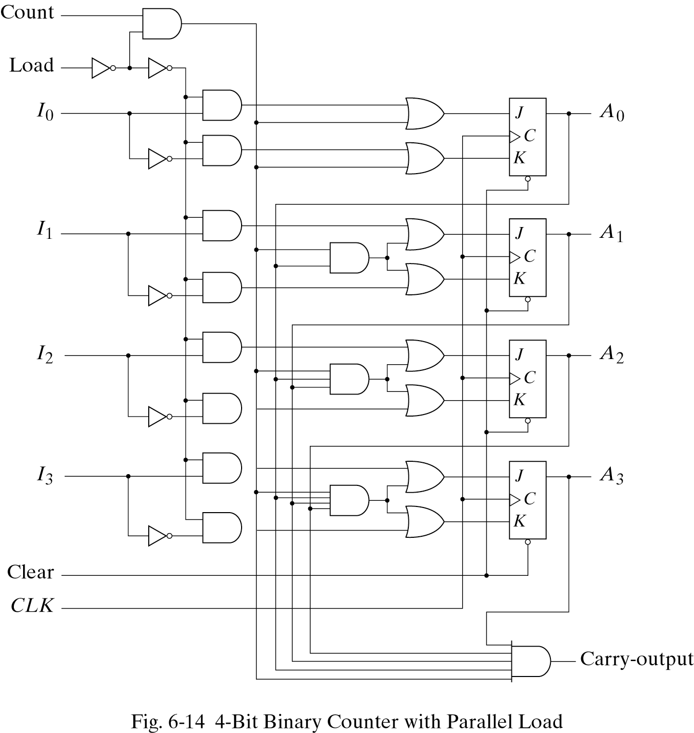
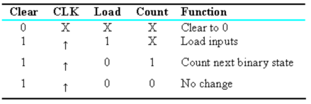
带并行预置的二进制计数器 Binary Counter With Parallel Load
并行预置功能：
预置控制输入端=1， 计数器不工作， 数据传入触发器。
预置控制输入端=0， 正常计数
异步复位Clear

Slide 8
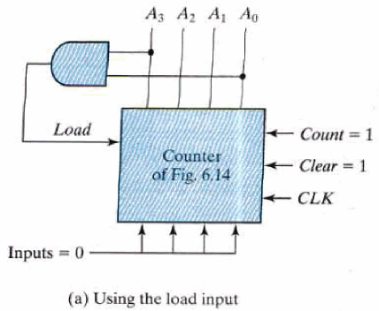
带并行预置的BCD计数器-1
使用预置输入端
与门检测状态1001是否出现
$$0000→0001→0010→0011→…→1000→1001→0000$$
计数器开始被复位到0.
复位=1，计数使能=1：计数；
只要与门输出=0，按时钟计数；
当1001时，与门输出=1， 此时Load=1，预置，0000。
上页并行
二进制
计数器

Slide 9
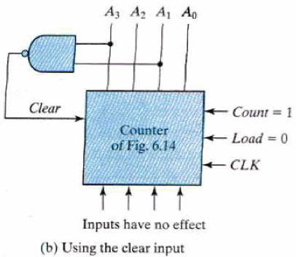
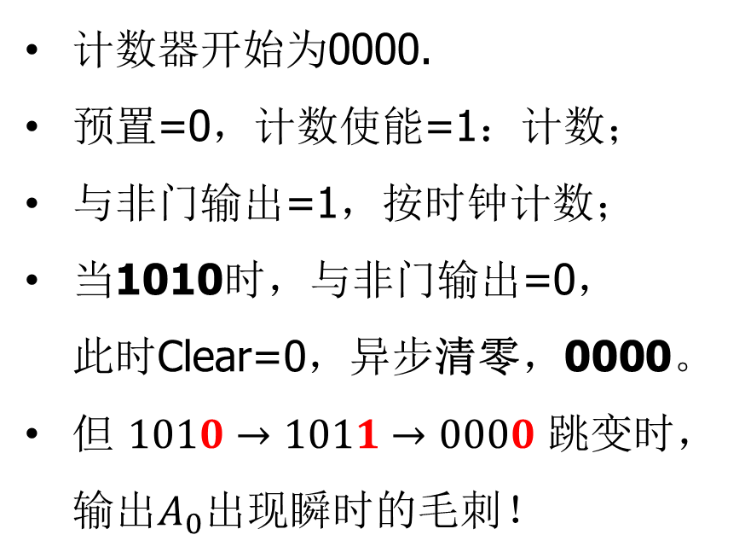
带并行预置的BCD计数器-2
使用复位输入端
与非门检测状态1010 (10)是否出现
$$0000→0001→0010→0011→…→1000→1001→0000$$
计数器开始为0000.
预置=0，计数使能=1：计数；
与非门输出=1，按时钟计数；
当1010时，与非门输出=0， 此时Clear=0，异步清零，0000。
但$1010→1011→0000$跳变时，输出$A_{0}$出现瞬时的毛刺！
上页并行
二进制
计数器

Slide 10
Contents
Registers 寄存器
Shift Registers 移位寄存器
Synchronous Counters 同步计数器
Ripple Counters 行波计数器
Other Counters 其他计数器
HDL for Registers and Counters 用HDL描述寄存器和计数器
异步计数器：在做“加1”计数时，采取从低位到高位逐位进位的方式，每个触发器不是同步翻转的。

Slide 11
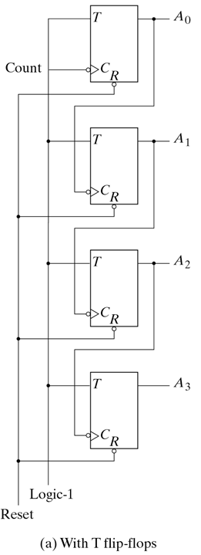
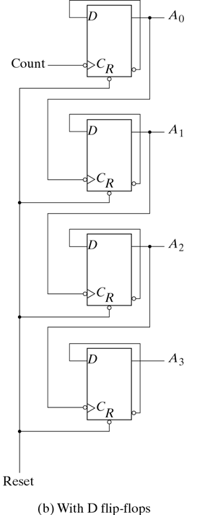
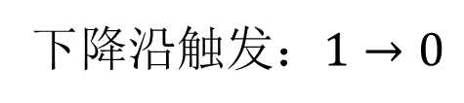
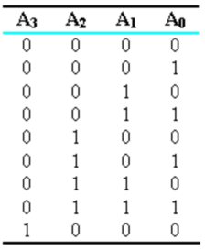
二进制行波计数器 Binary Ripple Counter
仅第1个触发器接收外部输入脉冲。
可由T、D、JK构成。
1
2
3
4
5
6
7
8
9
下降沿触发：$1→0$
Notes:
二进制行波减法计数器？
用上升沿触发！而不是下降沿触发。

Slide 12
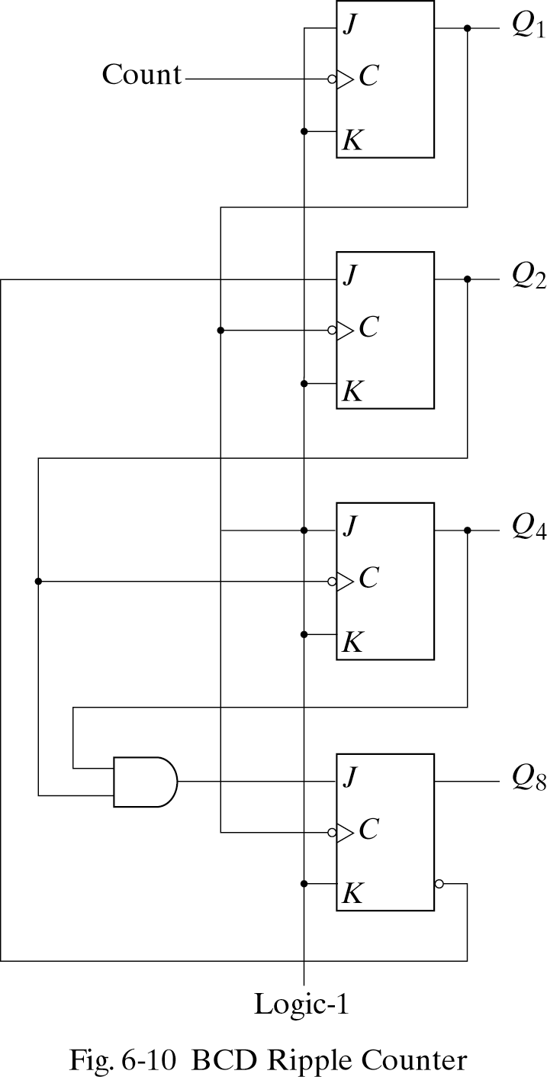
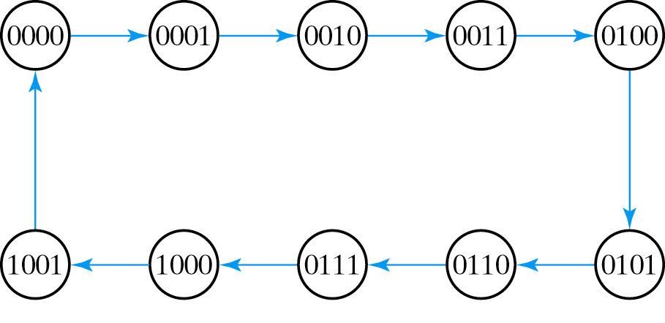
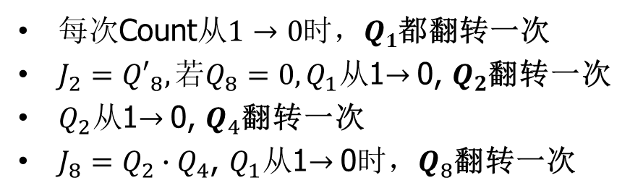
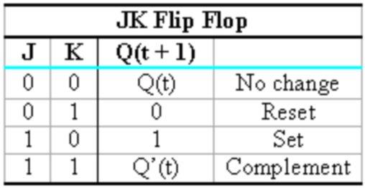
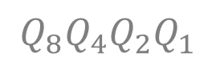
BCD Ripple Counter
十进制计数器：10个状态(0~9) 用4位二进制(0000~1001)
$${Q_{8}Q_{4}Q_{2}Q}_{1}$$
每次Count从$1→0$时，$Q1$都翻转一次
$J_{2}={Q′}_{8},若Q_{8}=0,Q_{1}从$1$→$0, $Q_{2}$翻转一次
$Q_{2}从$1$→$0, $Q_{4}$翻转一次
$J_{8}=Q_{2}∙Q_{4}$, $Q_{1}从$1$→$0时，$Q_{8}$翻转一次
Notes:
蓝色教材P187第一段

Slide 13
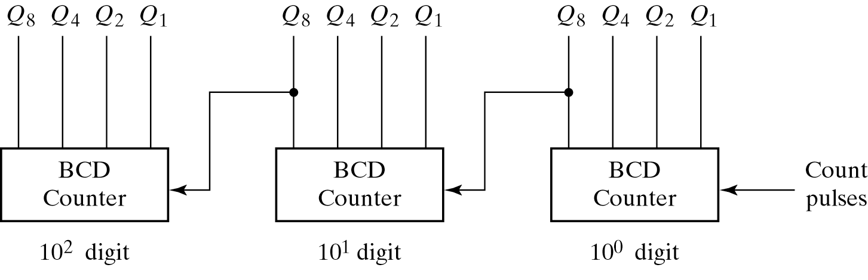
模十计数器 Decade Counters
一个模十BCD计数器，计数值：$0→9$。
两个模十BCD计数器，计数值：$0→99$。
三个模十BCD计数器，计数值：$0→999$。
第2个、第3个计数器的输入来自前一个计数器的输出$Q_{8}$
当某个计数器的$Q_{8}$从1变为0时，将触发下一个计数器。

Slide 14
Contents
Registers 寄存器
Shift Registers 移位寄存器
Ripple Counters 行波计数器
Synchronous Counters 同步计数器
Other Counters 其他计数器
HDL for Registers and Counters 用HDL描述寄存器和计数器

Slide 15
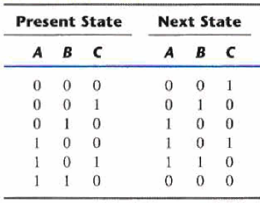
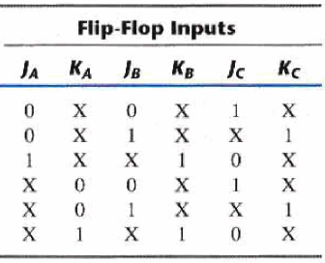
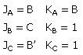
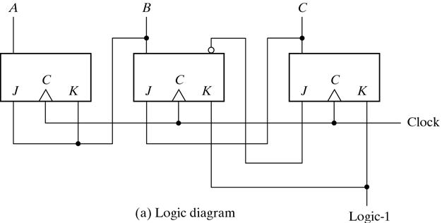
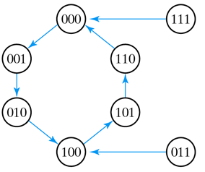
无效状态的计数器 Unused States
0
1
2
3
4
5
6
0 1 1
1 1 1
1 0 0
0 0 0
自启动

Slide 16
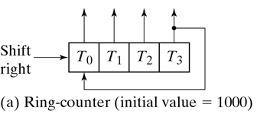
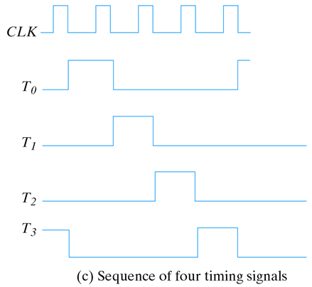
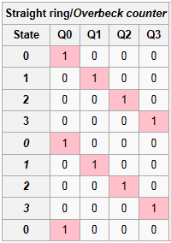
环形计数器 Ring Counter
环形计数器：可循环移位寄存器。在每个特定时刻， 只有一个触发器被置位(1)，其余触发器都被复位(0).
为产生2^{n}位定时信号，需要2^{n}个触发器；
或采用n位二进制计数器+译码器
缺点：
没有充分利用电路的状态。
$2^{n}$只用了$n$！

Slide 17
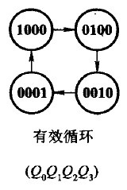
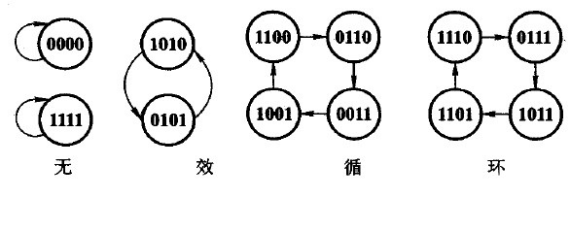
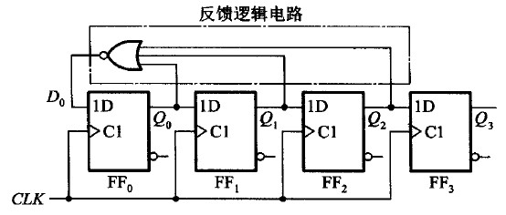
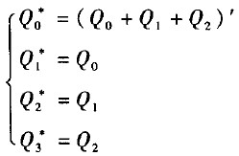
设计：4位环形计数器(右移)

Slide 18
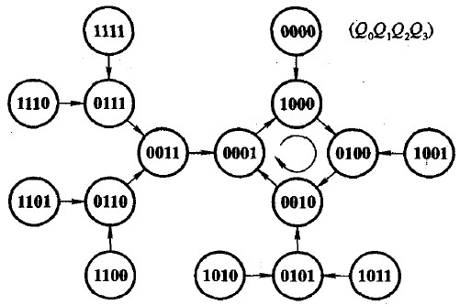
设计：4位环形计数器

Slide 19
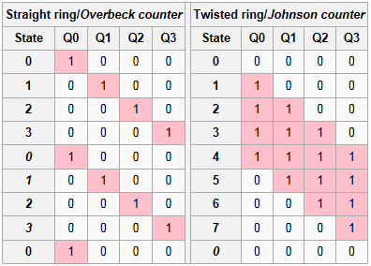
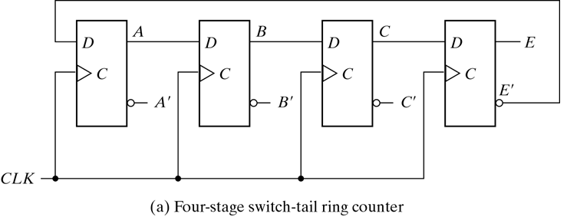
扭环形计数器Switch-Tail Ring Counter
(约翰逊计数器)
k位环形计数器，可产生k个 不同的状态。
k位扭环形计数器，可产生2k 个不同的状态，
扭环形计数器：将最后一级触发 器的反相输出连到第一级触发器 的输入端。也是一种环形移位寄存器。
画出状态转换图，
判断是否自启动？

Slide 20
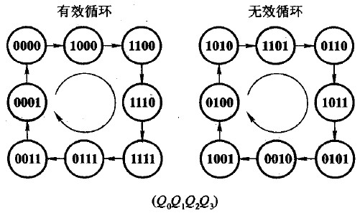
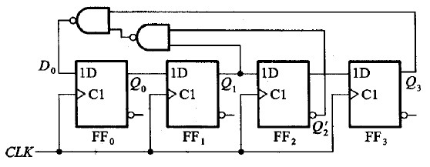
可自启动的扭环形计数器
?
$$D_{0}=Q_{1}{Q′}_{2}+{Q′}_{3}$$

Slide 21
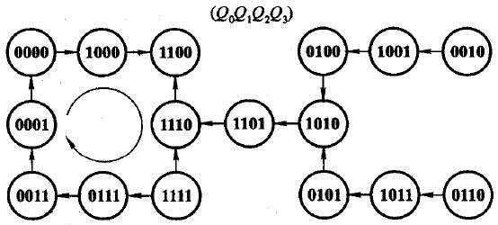
可自启动的扭环形计数器-2

Slide 22
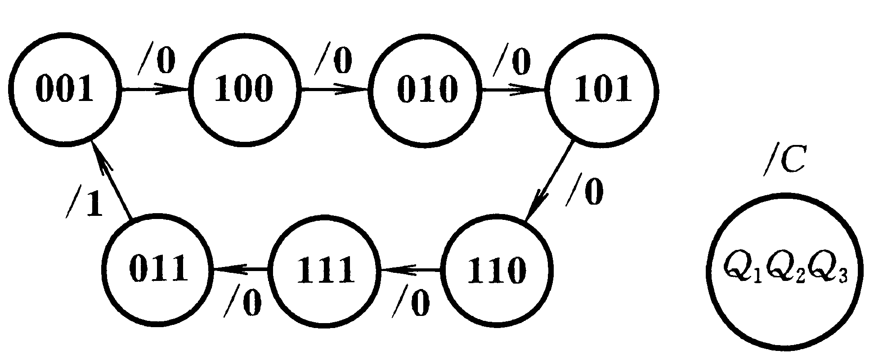
时序逻辑电路的自启动设计
可以通过修改卡诺图化简方案的方法
使电路具有自启动功能。
例1. 设计一个七进制计数器，要求它能够自启动。
已知该计数器的状态转换图及状态编码如下图：

Slide 23
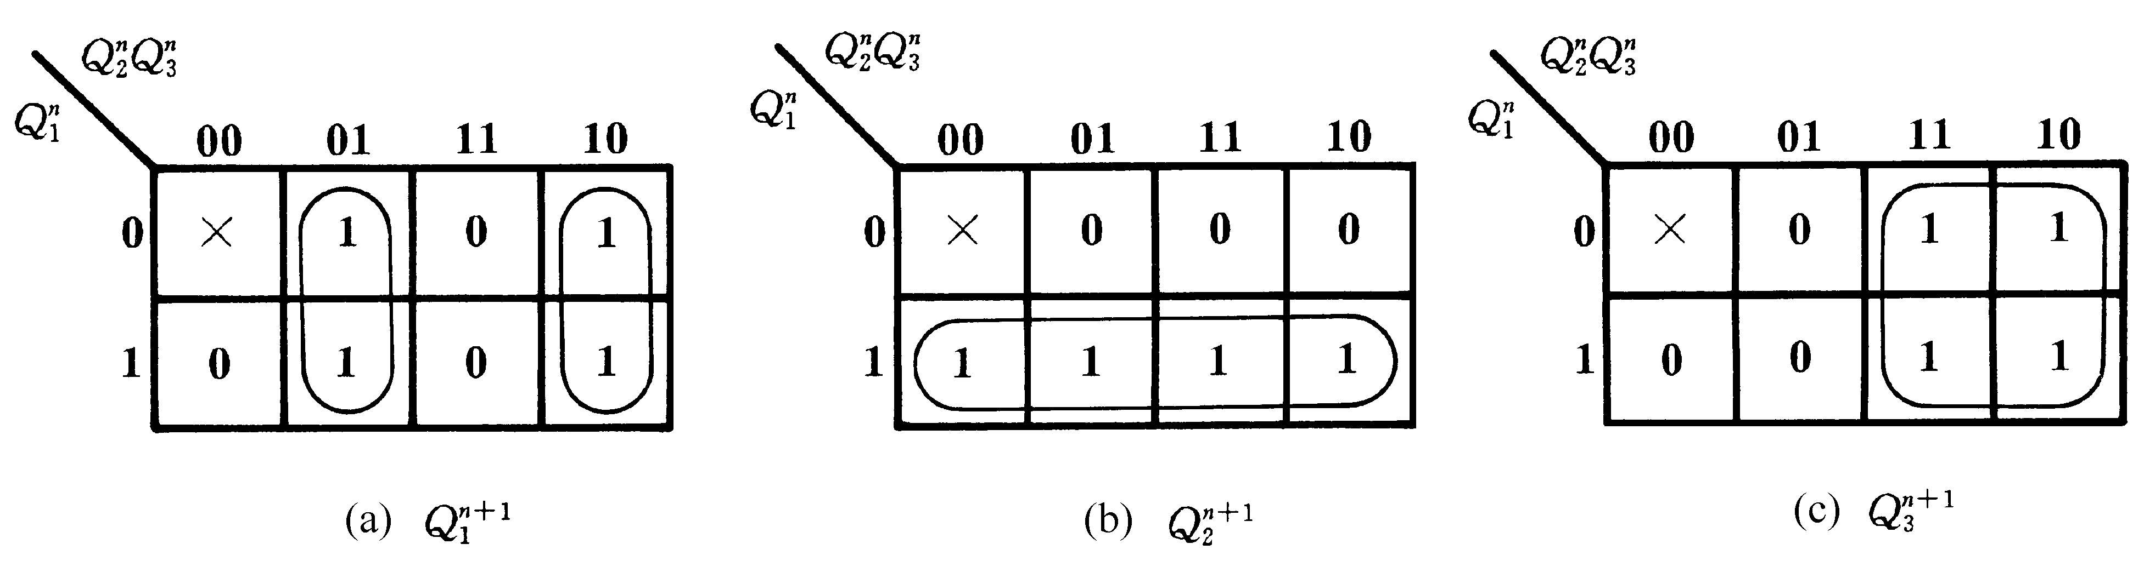
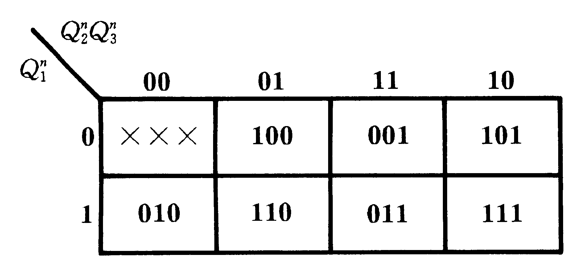
按照卡诺图化简的最简要求可得到方程：
Q₁^{n+1} = Q₂ ⊕ Q₃
Q₂^{n+1} = Q₁
Q₃^{n+1} = Q₂

Slide 24
实际上，包括在圈里的任意项取1，在圈外的任意项取为0。 即无效状态的次态已被指定。
若这个指定的次态属于有效循环中的状态，电路可以自启动；反之则不可以自启动。
不能自启动可以通过修改指定状态（即改变方程的化简方式）使其具备自启动功能。
为使电路能够自启动，可将000的次态指定为一个有效状态：010，得到修改过的状态方程为：(重画卡诺图)
Q₁^{n+1} = Q₂ ⊕ Q₃
Q₂^{n+1} = Q₁
Q₃^{n+1} = Q₂
Q₁^{n+1} = Q₂ ⊕ Q₃ Q₂^{n+1} = Q₁ + Q’₂ Q’₃ Q₃^{n+1} = Q₂
010

Slide 25
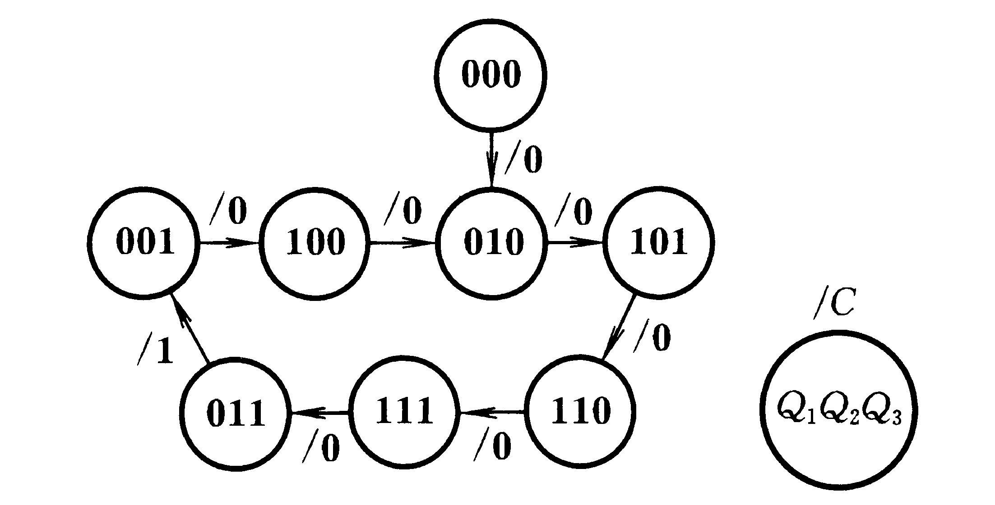
修改后的电路状态转换图：

Slide 26
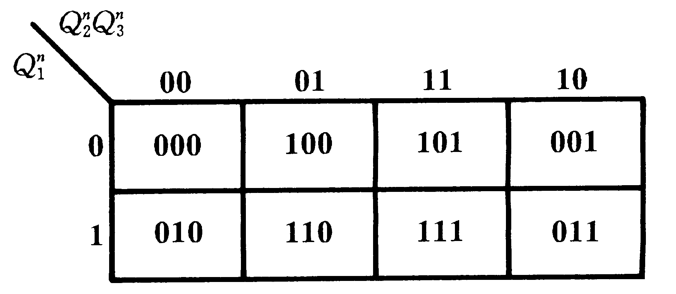
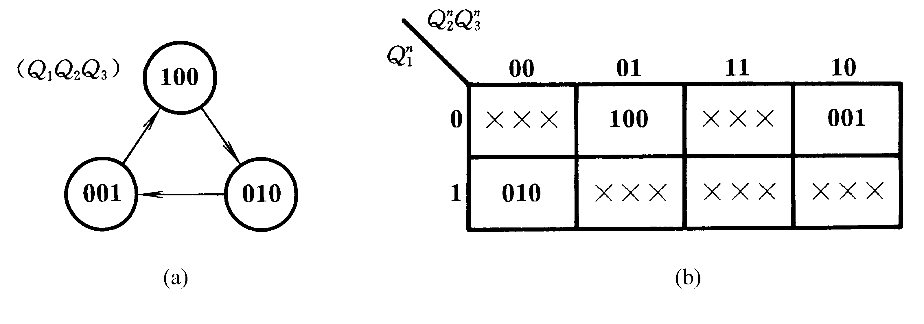
练习1. 设计一个能自启动的3位环形计数器。 要求它的有效循环状态为100→010 → 001 → 100
解：电路的状态转换图和次态卡诺图
无效状态:000、011、101、110、111
Q₁^{n+1} = Q₃
Q₂^{n+1} = Q₁
Q₃^{n+1} = Q₂

Slide 27
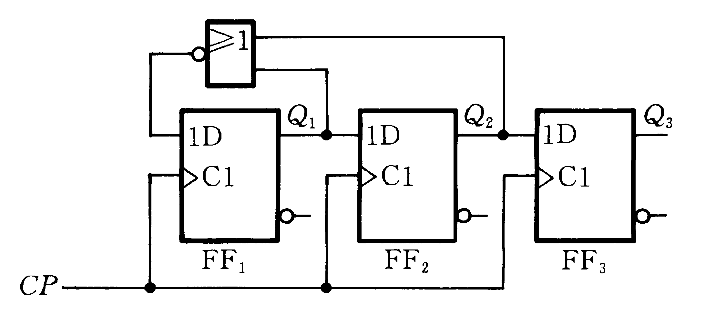


显然设计的电路不能自启动.
为保持移位寄存器内部结构不变，只允许修改第一位触发器的输入。所以修改Q₁,
Q₁^{n+1} = Q’₁ Q’₂
Q₂^{n+1} = Q₁
Q₃^{n+1} = Q₂

Slide 28



寄存器
4位寄存器
(带并行预置端)
4位移位寄存器
4位通用寄存器
计数器
二进制行波计数器
二进制同步计数器
带无效状态的计数器
BCD行波计数器
BCD同步计数器
环形计数器
扭环形计数器

Slide 29
Contents
5.5.1 Introduction 概述
5.5.2 Random Access Memory (RAM) 随机存取存储器
5.5.3 Memory Decoding 存储器译码
5.5.4 Error Detection and Correction 检纠错
5.5.5 Read Only Memory (ROM) 只读存储器
5.5.6 Programmable Logic Array (PLA) 可编程逻辑阵列
5.5.7 Programmable Array Logic (PAL) 可编程阵列逻辑
5.5.8 Sequential Programmable Devices 时序可编程器件

Slide 30








RAM
ROM、PROM
PLA
PAL
存储单元
二维译码
多路复用技术
检错、纠错
CPLD
FPGA

Slide 31
Memory Unit
存储器单元：用于信息存取，能够储存大量信息的单元集合。
ROM (Read Only Memory) 只读存储器 读操作、(预先通过特殊方式写入：器件编程)
RAM (Random Access Memory) 随机存取存储器 读操作、写操作
以存储器为中心：
从存储器中取出信息——读操作
存储器接受外部信息——写操作

Slide 32


Programmable Logic Device 可编程逻辑器件
可编程逻辑器件 (PLD)：由逻辑门构成的集成电路。 门之间通过类似于熔丝的电子开关来相互连接。 起初，器件的所有熔丝都是完好的，没有被熔断。对器件编程时，熔断那些不需要连接的熔丝，便可产生预定的逻辑功能。
只读存储器 ROM
可编程逻辑阵列 PLA
可编程阵列逻辑 PAL
现场可编程门阵列 FPGA
典型的PLD包含百万门，通过千百万个路径相互连接。

Slide 33

Programmable Logic Device 可编程逻辑器件

Slide 34
Contents
Memory and Programmable Logic 存储器和可编程逻辑器件
5.5.1 Introduction 概述
5.5.2 Random Access Memory (RAM) 随机存取存储器
5.5.3 Memory Decoding 存储器译码
5.5.4 Error Detection and Correction 检纠错
5.5.5 Read Only Memory (ROM) 只读存储器
5.5.6 Programmable Logic Array (PLA) 可编程逻辑阵列
5.5.7 Programmable Array Logic (PAL) 可编程阵列逻辑
5.5.8 Sequential Programmable Devices 时序可编程器件

Slide 35

RAM 随机存取存储器
可以随时读写（刷新时除外），且速度很快，常作为操作系统或其他正在运行中的程序的临时数据存储媒介。
RAM与CPU直接交换数据的内部存储器，也叫主存(Main memory) ，用来加载各式各样的程序与数据以供CPU直接运行与运用。
Generic DDR-266 Memory in the 184pin
DDR：Double Date Rate SDRAM，双倍速率SDRAM(同步动态随机存取内存)

Slide 36



RAM 随机存取存储器
随机存取：随机地从存储器中存取信息， 从任何单元存取信息的时间都是相同的。
易失性存储器：当电源供应中断后， 存储器所存储的数据便会消失的存储器。
SRAM（Static）6个晶体管存1位
DRAM（Dynamic）1个电容1个晶体管存1位
存储器以”字”的形式储存信息，并以字为单位存取。 存储器容量常常用它所能储存的字节数来表示。
10TB=人脑的存储量?
字节 （1 Byte = 8 bits）
字节：计算机信息计量单位，不分数据类型。
Byte缩写： B，例如 MB 表示 Megabyte；
Bit 缩写： b，例如 Mb 表示 Megabit。
Notes:
依赖电容器存储数据。电容器充满电后代表1，未充电的代表0。因漏电，需要周期性刷新。

Slide 37
SRAM & DRAM
1个SRAM由 6个晶体管组成
1个DRAM由 1个MOS晶体管 + 1个电容组成。
放置1个SRAM的芯片尺寸，可以放置4个DRAM。
DRAM每位成本比SRAM少。
DRAM容量：64KB～256MB.
大容量需要二维地址译码器。
1个SRAM由6个晶体管组成
1个DRAM由：
1个MOS晶体管+1个电容组成
Notes:
SRAM中的每一bit存储在由4个场效应管（M1, M2, M3, M4）构成两个交叉耦合的反相器中。另外两个场效应管（M5, M6）是存储基本单元到用于读写的位线(Bit Line)的控制开关。

Slide 38




存储器单元
1024个房间，每个房间存放16位(位宽)
数据需要10位二进制地址线宽度(字宽) $2^{10}=1024$ (房间)
存储器容量：1024 x 16
地址线$k$限制了房间号数量
房间数量$≤2^{k}$
$$2^{16}=64K$$
$$2^{32}=4G$$
$$2^{64}=18E$$
Notes:
1024个房间，每个房间住16个人。

Slide 39
存储器的HDL描述
module memory (
input Enable, ReadWrite,
input [3: 0] DataIn,
input [5: 0] Address, // 2^6 = 64
output reg [3: 0] DataOut );
// (位宽 字长度) 用二维数组 将存储器 建模成 寄存器阵列
reg [3: 0] Mem [0: 63]; // 64 x 4：64个字的存储器，每个字是4位的
always @ (Enable or ReadWrite)
if (Enable)
// 表示：从地址对应的存储器字中读出4位数据送到输出数据线上。
if (ReadWrite) DataOut = Mem [Address]; // Read
// 表示：将输入数据线上的4位数据写入由地址对应的存储器字中。
else Mem [Address] = DataIn; // Write
else DataOut = 4‘bz; // 高阻态，存储器不工作
endmodule

Slide 40

Verilog 移位操作
q[3] <= data_in;
q[2:0] <= q[3:1] ;
等价于：
q[3] <= data_in;
q[2] <= q[3]; //q[3]的原值赋给q[2]
q[1] <= q[2]; //q[2]的原值赋给q[1]
q[0] <= q[1]; //q[1]的原值赋给q[0]

Slide 41

读、写操作
从存储器中读取字的步骤：
在地址线上加需要字的地址；
激活读输入。
存储器单元将从地址对应的单元读出字， 送到输出数据线上。原单元内容保存不变。
将字写入存储器的步骤：
给地址线上加地址；
将需要写入的数据加到数据输入线上；
使写输入有效。
存储器单元将从输入数据线取走数据，并将字存入单元。
商用的
有使能端：

Slide 42
定时波形
外部器件(如，CPU)对存储器进行操作， 存储器没有内部时钟。
存储器读周期：从选中某个字到读出它所需要的时间。
存储器写周期：完成写操作需要花费的时间。
读、写周期 = 一定倍数的CPU时钟周期
例如，CPU工作的时钟频率为50MHz，时钟周期为20ns。
如果CPU与读周期和写周期都不超过50ns的存储器通信，需要花费2.5~3个时钟周期。

Slide 43

存储器存取 时序波形
CPU时钟：20ns ($T1$...)
存储器读周期：50ns
读周期需要3个CPU时钟： $T1$，$T2$， $T3$
CPU需要在$T1$开始前， 为存储器提供地址
存储器使能信号、读/写信号在地址线稳定之后才能有效。
Enable, Read/Write信号必须保持至少50ns
50ns内数据输出必须有效。
CPU
开始写
停止写
CPU
开始读
停止读

Slide 44
存储器存取 时序波形
CPU时钟：20ns ($T1$...)
存储器写周期：50ns
写周期需要3个CPU时钟： $T1$，$T2$， $T3$
CPU需要在$T1$开始前， 为存储器提供地址、数据
存储器使能信号、读/写信号在地址线稳定之后才能有效。
Enable, Read/Write信号必须保持至少50ns
地址、数据要保持3个周期。
CPU
开始写
停止写
CPU
开始读
停止读

Slide 45
存储器类型
存取模式：
随机存取存储器：每一个字占用一个 特殊的空间，存取时间与字的位置无关。
顺序存取存储器：存取时间取决于这个字的位置， 如磁带、磁盘等。
RAM工作模式：
静态RAM(SRAM)：由基本锁存器构成,只要电源一直有效，储存的信息不会丢失。若断电，信息立即丢失。读写周期短
动态RAM(DRAM)：以电容上的电荷大小表示信息，因电容放电，需要每隔几ms就要动态刷新1次。功耗低，容量大。
易失性类型：RAM(SRAM, DRAM)
非易失性类型：ROM, EPROM, EEPROM, Flash memory
SRAM

Slide 46
内存条
DIP 16-pin (DRAM chip)
SIPP 30-pin (usually FPRAM)
SIMM 30-pin (usually FPRAM)
SIMM 72-pin ()
DIMM 168-pin (SDRAM)
DIMM 184-pin (DDR SDRAM)
RIMM 184-pin (RDRAM)
DIMM 240-pin (DDR2 SDRAM and DDR3 SDRAM)

Slide 47
Contents
5.5.1 Introduction 概述
5.5.2 Random Access Memory (RAM) 随机存取存储器
5.5.3 Memory Decoding 存储器译码
5.5.4 Error Detection and Correction 检纠错
5.5.5 Read Only Memory (ROM) 只读存储器
5.5.6 Programmable Logic Array (PLA) 可编程逻辑阵列
5.5.7 Programmable Array Logic (PAL) 可编程阵列逻辑
5.5.8 Sequential Programmable Devices 时序可编程器件

Slide 48
Binary Cell 二进制存储单元
在存储器中，除了储存部件外，还需要译码电路： 确定输入地址对应的存储器位置。
$BC$：存储1bit信息
Notes:
仔细分析图（a）的逻辑。

Slide 49

4x4 RAM：4个字，4位/字
4个字， 需要2条地址线
2x4译码器 选择4个字
EN=1才开始工作
地址线决定哪个字被选中
读操作： 被选中字的4位送到输出端
写操作： 输入线上的数据送到被选中字的4个单元中保存

Slide 50
Principle of operation of DRAM read, for simple 4 by 4 array

Slide 51


译 码
3-8译码器
一个有$k$个输入端、$2^{k}$输出端 的译码器需要$2^{k}$个”与”门！ 每个与门有$k$个输入端。
采用二维译码可以节省门数量。
存储单元排成方形阵列
使用两个$k/2$输入译码器
一个行选择、一个列选择
对于字长=1$K$存储器(1024个字)
用一个10x1024译码器： 需要1024个与门， 每个与门有10个输入端。
用两个5x32译码器： 需要32x2=64个与门， 每个与门有5个输入端。

Slide 52

地址复用
大容量RAM地址译码需要设计成多个二维阵列。
为了减少IC封装中的引脚个数，需要采用地址复用技术。
地址复用： 地址分为行、列两个部分， 先将行地址输入， 再将列地址输入。 大大减少芯片封装面积
例：2¹⁶=64K 二维地址：2⁸=256 2个8x256译码器 分别作为行地址、 列地址选通信号。
列地址选通信号
行地址选通信号
64KB的DRAM地址复用

Slide 53


Generic DDR-266 Memory in the 184pin

Slide 54


DDR
$$2GB$$

Slide 55
DDR引脚
时钟信号点：184线DDR内存插槽中共有6个时钟信号点，分别位于16、17、75、76、137、138针脚。
电压信号点：184线DDR内存插槽只有一种电压：+2.5V。 分别位于7、15、22、30、38、、46、54、62、70、77、85、96、104、108、112、120、128、136、143、148、156、164、168、172、180、184针脚。
D₀-D₆₃：64条数据线
A₀-A₁₃：14条地址线
RAS#、CAS#：行列地址选通信号
DQM：数据屏蔽
DQS：数据选通
VREF：参考电压 1PIN 通过精密电阻分压而得，为1/2VDDQ=1.25V
SMBCLK、SMBDATA：系统管理总线时钟、数据信号 91、92PIN
CKE：时钟允许
$$2^{14}=16K$$
地址复用： $16K×16K$
容量： $16K×16K×\frac{64bit}{8bit}=2GB$

Slide 56
地址复用读周期
RAS, CAS Addressing
Even to read 1 bit, an entire 64-bit row is read!
Separate addressing into two cycles: Row Address, Column Address
Saves on package pins, speeds RAM access for sequential bits!
Read Cycle
Read Row
Row Address Latched
Read Bit Within Row
Column Address Latched
Tri-state
Outputs

Slide 57
地址复用写周期
Write Cycle Timing
(1) Latch Row Address
Read Row
(2) WE low
(3) CAS low: replace data bit
(4) RAS high: write back the modified row
(5) CAS high to complete the memory cycle

Slide 58
Contents
5.5.1 Introduction 概述
5.5.2 Random Access Memory (RAM) 随机存取存储器
5.5.3 Memory Decoding 存储器译码
5.5.4 Error Detection and Correction 检错、纠错
5.5.5 Read Only Memory (ROM) 只读存储器
5.5.6 Programmable Logic Array (PLA) 可编程逻辑阵列
5.5.7 Programmable Array Logic (PAL) 可编程阵列逻辑
5.5.8 Sequential Programmable Devices 时序可编程器件

Slide 59
检错、纠错
由于存储器阵列的复杂性，可能导致在存取信息时发生偶然错误。需要检错、纠错。
检错：添加校验位
纠错：Hamming码
单错误纠正，双错误检测

Slide 60



Hamming码
Hamming码：将$k$位校验位加入到$n$个数据位中， 校验位占据标号为2的幂次位(1，2，4，8...)。
异或运算：“奇”功能
当变量中1的个数为奇数时， 结果=1
如果算上该校验位的1， 1的个数为偶数。

Slide 61

Hamming码 (例：校验)
校验：
因是偶校验，因此，
$$C_{8}C_{4}C_{2}C_{1}=0000$$
表示没错误

Slide 62


Hamming码 (例：纠错)
因是偶校验，因此，
$$C_{8}C_{4}C_{2}C_{1}=0000$$
表示没错误
通过异或运算可以找到错误
Notes:
C1、C4有错误，只能是5和7有错，但如果7有错，则C2也会错的，故只能是5有错。

Slide 63

Hamming码
Hamming码：将$k$位校验位加入到$n$个数据位中， 校验位占据标号为2的幂次位(1，2，4，8...)。
对任何长度数据字都可用该方法。
如何确定n个数据中k的长度？
$$2^{k}−1≥n+k$$
$$2^{k}−1−k≥n$$
例：
$$2^{4}−1≥8+4$$
$$15>12$$
Notes:
-1:表明0指示正确值

Slide 64

Hamming码
Hamming码：将$k$位校验位加入到$n$个数据位中， 校验位占据标号为2的幂次位(1，2，4，8...)。
对任何长度数据字都可用该方法。
确定n个数据中k的长度:
如何确定校验位中 需要对哪些位进行校验？
$$2^{k}−1−k≥n$$
Notes:
-1:表明0指示正确值

Slide 65

检测2个错误，纠正1个错误

Slide 66
Contents
5.5.1 Introduction 概述
5.5.2 Random Access Memory (RAM) 随机存取存储器
5.5.3 Memory Decoding 存储器译码
5.5.4 Error Detection and Correction 检错、纠错
5.5.5 Read Only Memory (ROM) 只读存储器
5.5.6 Programmable Logic Array (PLA) 可编程逻辑阵列
5.5.7 Programmable Array Logic (PAL) 可编程阵列逻辑
5.5.8 Sequential Programmable Devices 时序可编程器件

Slide 67

ROM
ROM：能够永久地保存信息。
①②③④⑤⑥⑦⑧
例：32x8 ROM
包含32x8=256个内部连接

Slide 68


已写入内容的ROM
ROM的真值表（部分）
1：连接
0：断开
×：连接
：断开
$$2^{5}=32$$
根据ROM真值表
对ROM进行编程

Slide 69

3-to-8 Line Decoder

Slide 70
实现组合电路
ROM: a decoder + OR gates
sum of minterms
a Boolean function = sum of minterms
For an n-input, m-output combinational ⇒ 2^{n} × m ROM
Design procedure:
Determine the size of ROM
Obtain the programming truth table of the ROM
The truth table = 组合电路的内部逻辑

Slide 71
实现组合电路
Design procedure:
Determine the size of ROM
Obtain the programming truth table of the ROM
The truth table = 组合电路的内部逻辑
$$A_{7}\left(I_{4},I_{3},I_{2},I_{1},I_{0}\right)$$
$$=\text{∑}\text{(0,2,3,}…, \text{29}\text{)}$$

Slide 72


练习：用ROM设计一个组合电路
该电路输入是3位二进制，输出是输入数值的平方。

Slide 73
ROM类型
掩膜编程：用户提供ROM真值表，半导体公司制作掩膜，费用大。
PROM（Programmable Read Only Memory） 可编程只读存储器，采用熔丝工艺编程， 只能写一次，不可以擦除或重写。
EPROM（Erasable Programmable Read Only Memory） 可擦除可编程的只读存储器，由紫外线整片擦除， 可多次改写。
EEPROM(Electrically Erasable Programmable Read Only Memory) 电可擦除可编程的只读存储器

Slide 74

USB flash drive
闪存盘的印刷电路板上的Samsung闪存（左）与单片机（右）

Slide 75



三种可编程逻辑器件(PLD)
PROM：与阵列固定、或阵列可编程 与阵列做译码器，或门实现最小项之和的布尔函数
可编程阵列逻辑PAL：与阵列可编程、或阵列固定
最早出自AMD公司
可编程逻辑阵列PLA：与、或阵列都可编程 (最灵活)
由于PLA器件的资源利用率低， 现在已经很少使用.

Slide 76
PROM：与阵列固定、或阵列可编程 与阵列做译码器，或门实现最小项之和的布尔函数

Slide 77
在系统可编程 （ISP,In System Programmability）
指用户具有在自己设计的目标系统中或线路板上，为重构（或修改）逻辑功能而对逻辑器件进行编程或反复改写的能力。
目前的PLD器件大多采用了ISP技术。
ISP器件的出现使得硬件设计变得像软件一样易于修改。硬件的功能可以随时进行修改或重构。

Slide 78
EDA设计
以计算机为操作平台，使用EDA软件工具 （例如Altera公司的MAX+PLUSΠ等），对可编程逻辑器件采用“基于芯片”的设计方法进行设计。
利用计算机完成数字系统的“逻辑综合”，“布局布线”和“设计仿真”等工作，极大地提高了设计的效率。

Slide 79
可编程逻辑器件
PROM
PLA
PAL
GAL
低密度可编程逻辑器件
（LDPLD）
可编程逻辑器件
EPLD
CPLD
FPGA
高密度可编程逻辑器件
（HDPLD）

Slide 80




作业 P178，5.51，5.52

